Slide 1
Proroci
Izaiáš a Micheáš

Slide 2
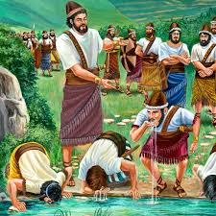
Gedeon

Slide 3
Kto sú to proroci?
Boli povolaní hovoriť v Božom mene
Oznamovali Božiu vôľu
Niekedy utešovali
Niekedy karhali
Pripravovali Izraelský národ na príchod Mesiáša

Slide 4
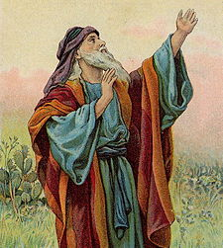
Izaiáš
„Ľud čo kráča v tmách uzrie veľké svetlo, nad tými čo bývajú v krajine tieňa smrti, zažiari svetlo.“

Slide 5
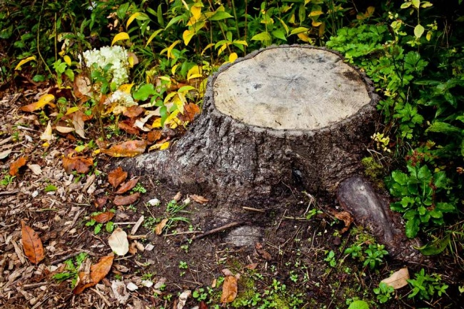
„Z pňa Jesseho vypučí ratolesť a z jeho koreňov výhonok vykvitne.“/Iz 11,1/
Peň je zvyšok zničeného stromu

Slide 6
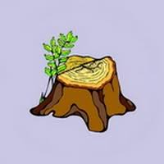
Mladý výhonok z ktorého vyrastie nový strom

Slide 7
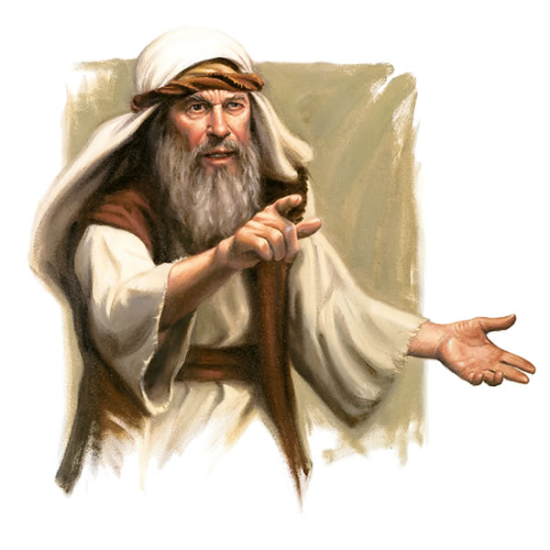
Micheáš
„A ty, Betlehem, Efrata, primalý si medzi tisícami Júdu: z teba mi vyjde ten, čo má vládnuť v Izraeli a jeho pôvod je odpradávna ,odo dní večnosti. /Mich 5,1/

Slide 8
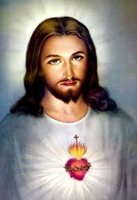
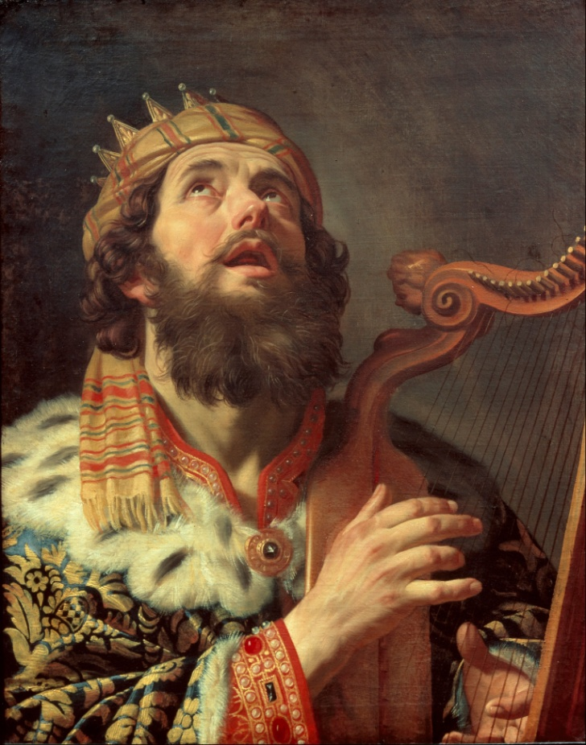
Betlehem
Ježiš
Narodili sa tu
Dávid
Dávid je z Jesseho rodu ...
Ježiš je z Dávidovho rodu ...

Slide 9
Chcem byť ako suchý peň alebo ako zelená ratolesť?

